Slide 1

Postgrado en Inteligencia Artificial
“Chatbot de Soporte Técnico multimodal para unidades de negocio de Grupo Salinas Guatemala”
Estudiante: Sergio Geovany García Smith
Diciembre 2025

Slide 2
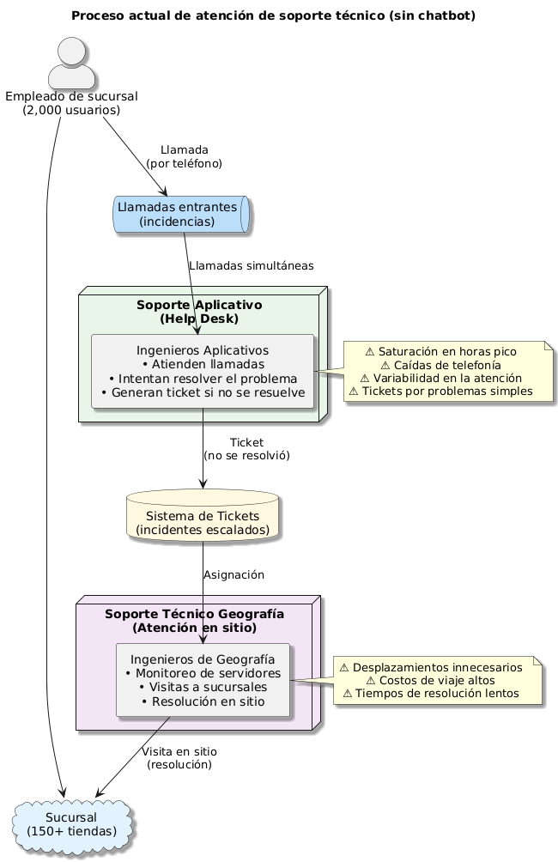
Apartado 01
Actualidad del departamento SopTec GT
pág.
02

Slide 3
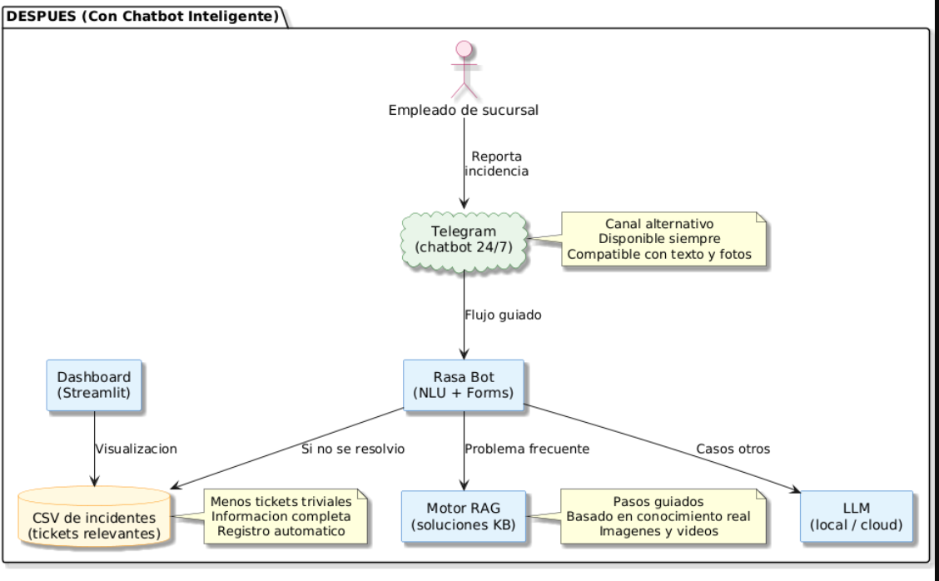
Apartado 01
Integracion del chatbot
pág.
03

Slide 4
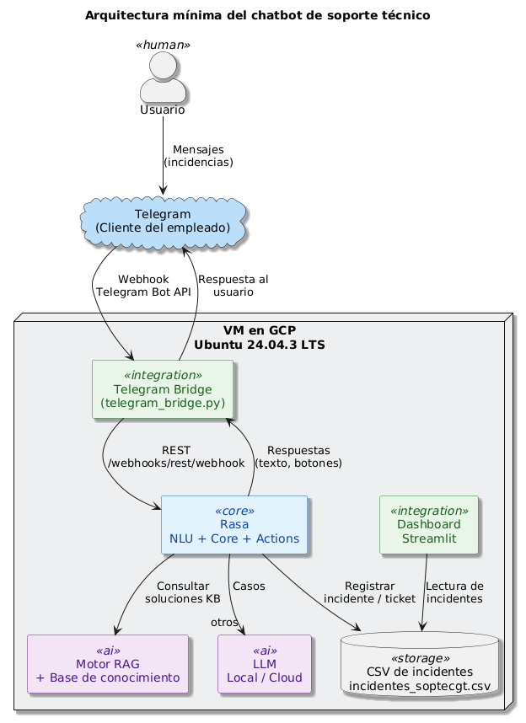
Apartado 02
Arquitectura del proyecto
pág.
04

Slide 5
Apartado 03
Modelo Conversacional basado en Rasa Framework
Intenciones y entidades
Dominio
Reglas e Historias
Coherencia del modelo
Acciones personalizadas
action_verificar_identidad
action_sugerir_solucion_incidente
action_mostrar_mas_pasos_rag
action_confirmar_reporte
action_start_nuevo_incidente
pág.
05

Slide 6
Apartado 03
Modelo Conversacional basado en Rasa Framework
Modelos NLU y Core
Core
rules.yml
stories.yml
NLU
nlu.yml (conjunto de intenciones)
pág.
06

Slide 7
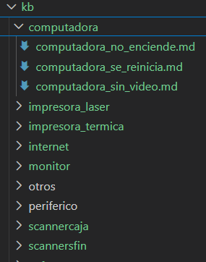
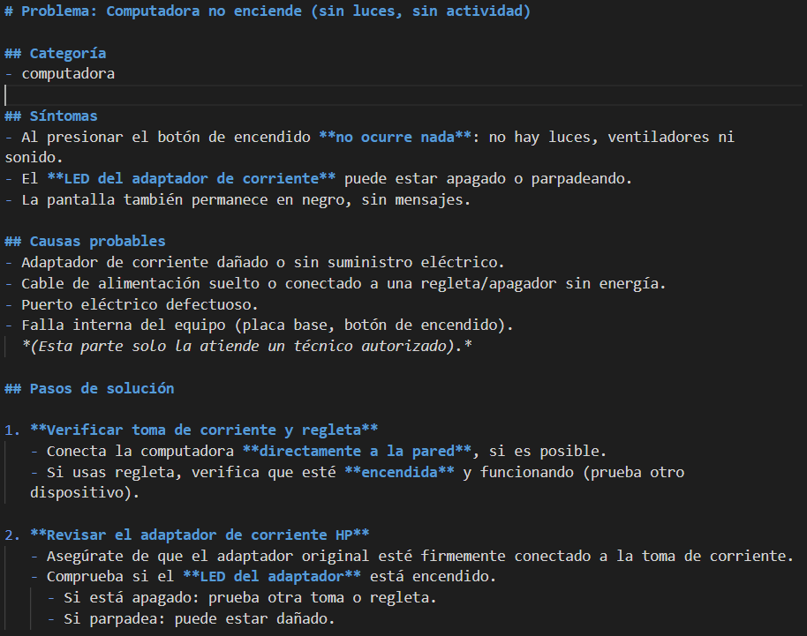
Apartado 04
Base de Conocimientos (documentos técnicos)
.md
pág.
07

Slide 8
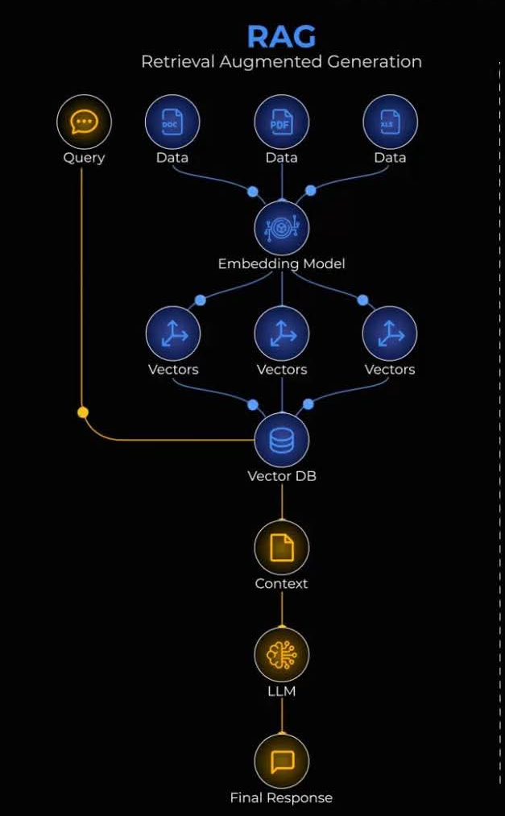
Apartado 04
RAG
pág.
08

Slide 9
Apartado 04
RAG
Embeddings con sentence-transformers/all-MiniLM-L6-v2.
Indexación con rag_index.py.
Búsqueda por similitud coseno.
Filtros por categoría/subcategoría.
Bonos a coincidencias (heurísticas tipo “no enciende”, “pantalla negra”).
Extracción automática de la sección Pasos de solución.
Envío al usuario en tandas de 5 pasos + imágenes.
pág.
09

Slide 10
Apartado 05
LLM Híbrido (Local + Cloud)
Local (Ollama) — llama3.2:1b
Cloud (OpenAI) — gpt-4.1-nano
Reglas del prompt:
Máximo 3–5 pasos.
Sin inventar información interna.
Solución práctica y breve.
Fallback si el modelo se niega.
pág.
010

Slide 11
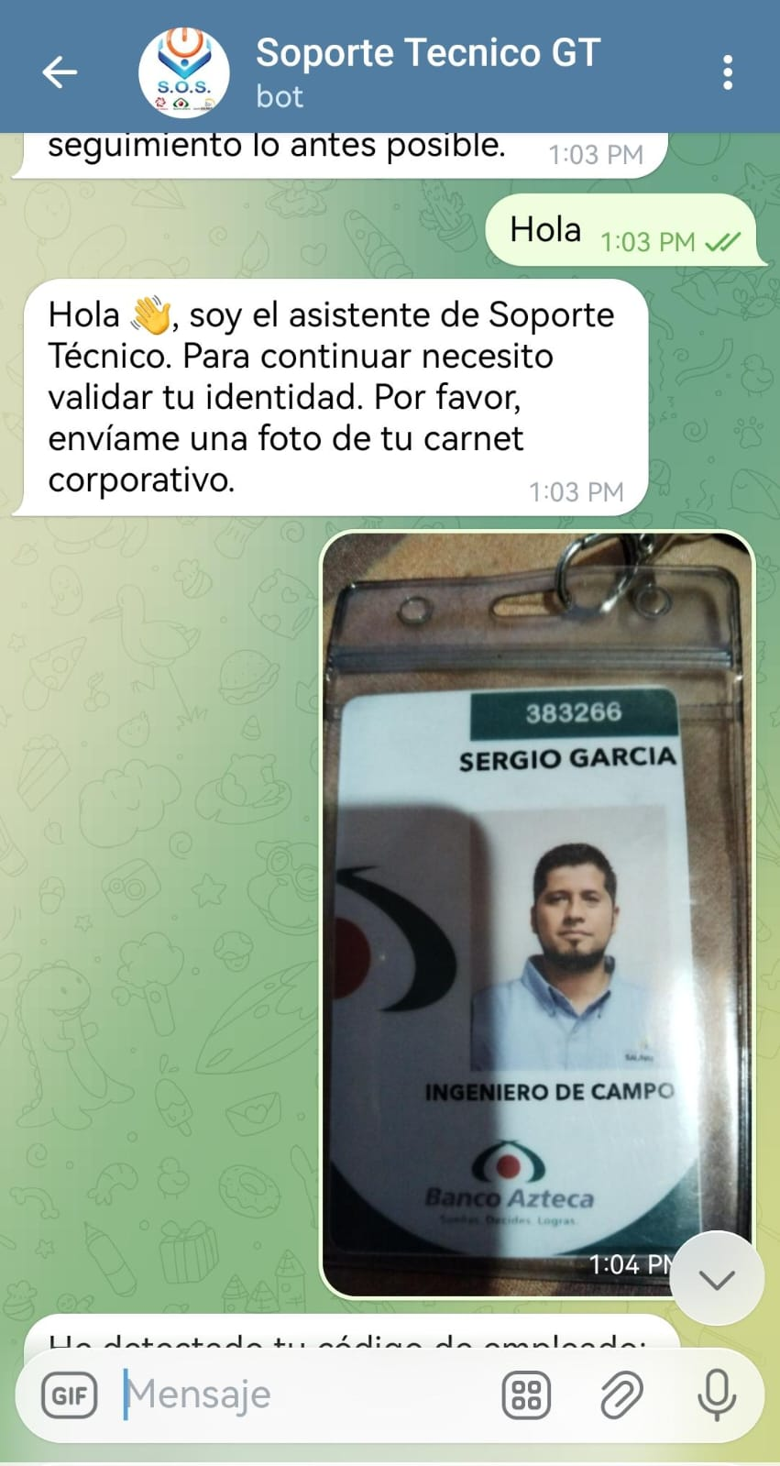
Apartado 06
Canal de Integración
Botones → mapeo automático a intents.
OCR para leer carnet desde una foto.
Manejo de sesión: expira tras 10 minutos.
pág.
011

Slide 12
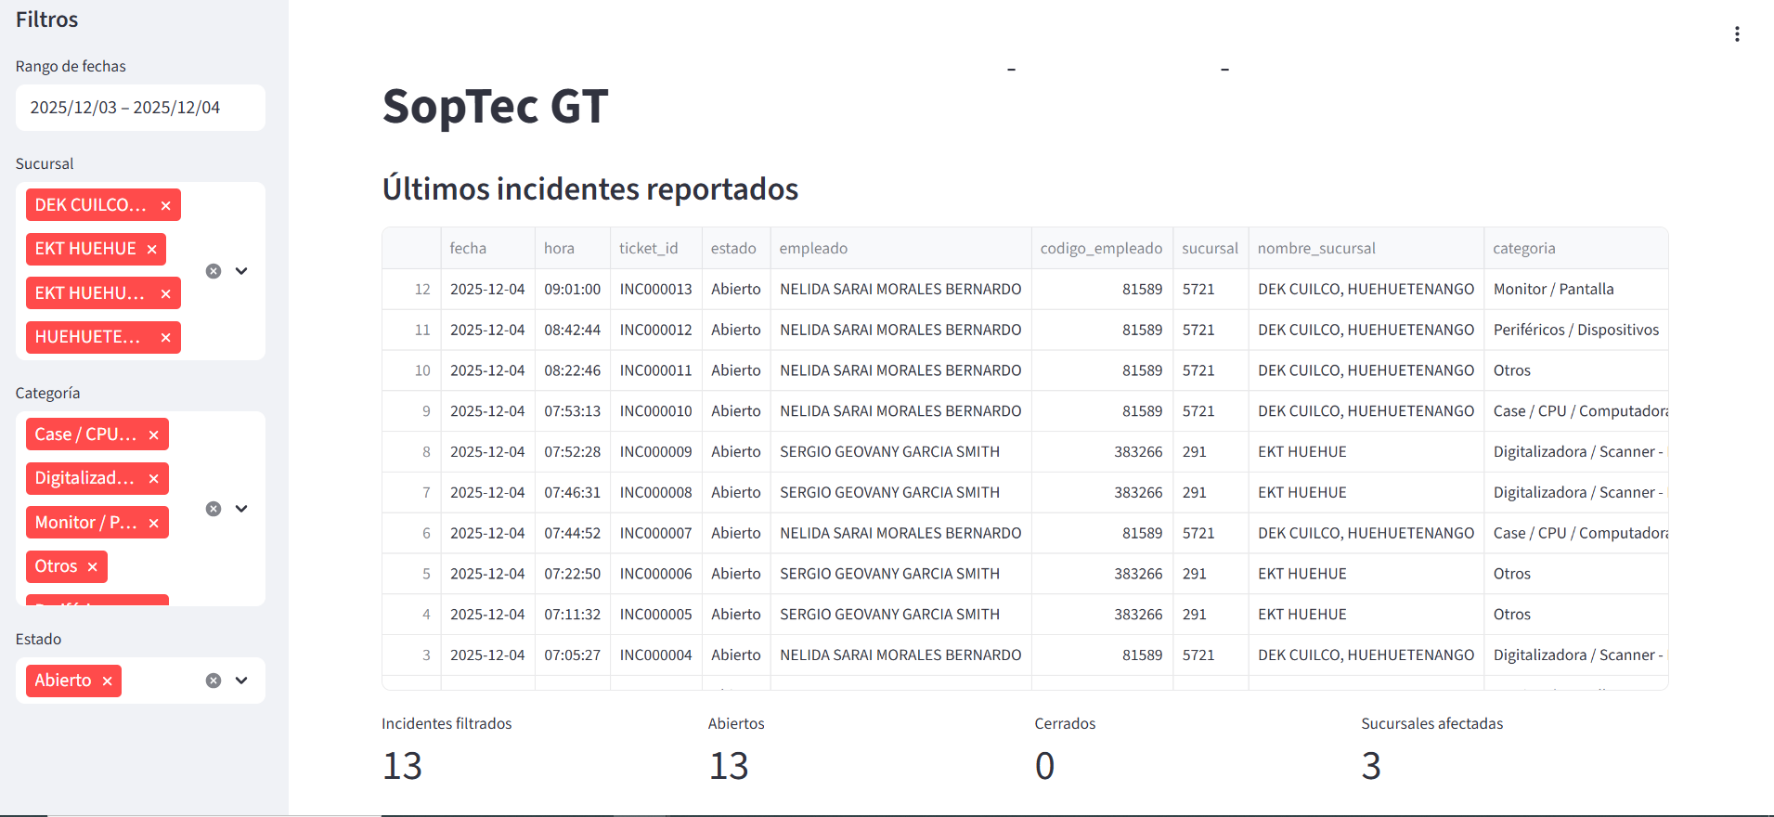
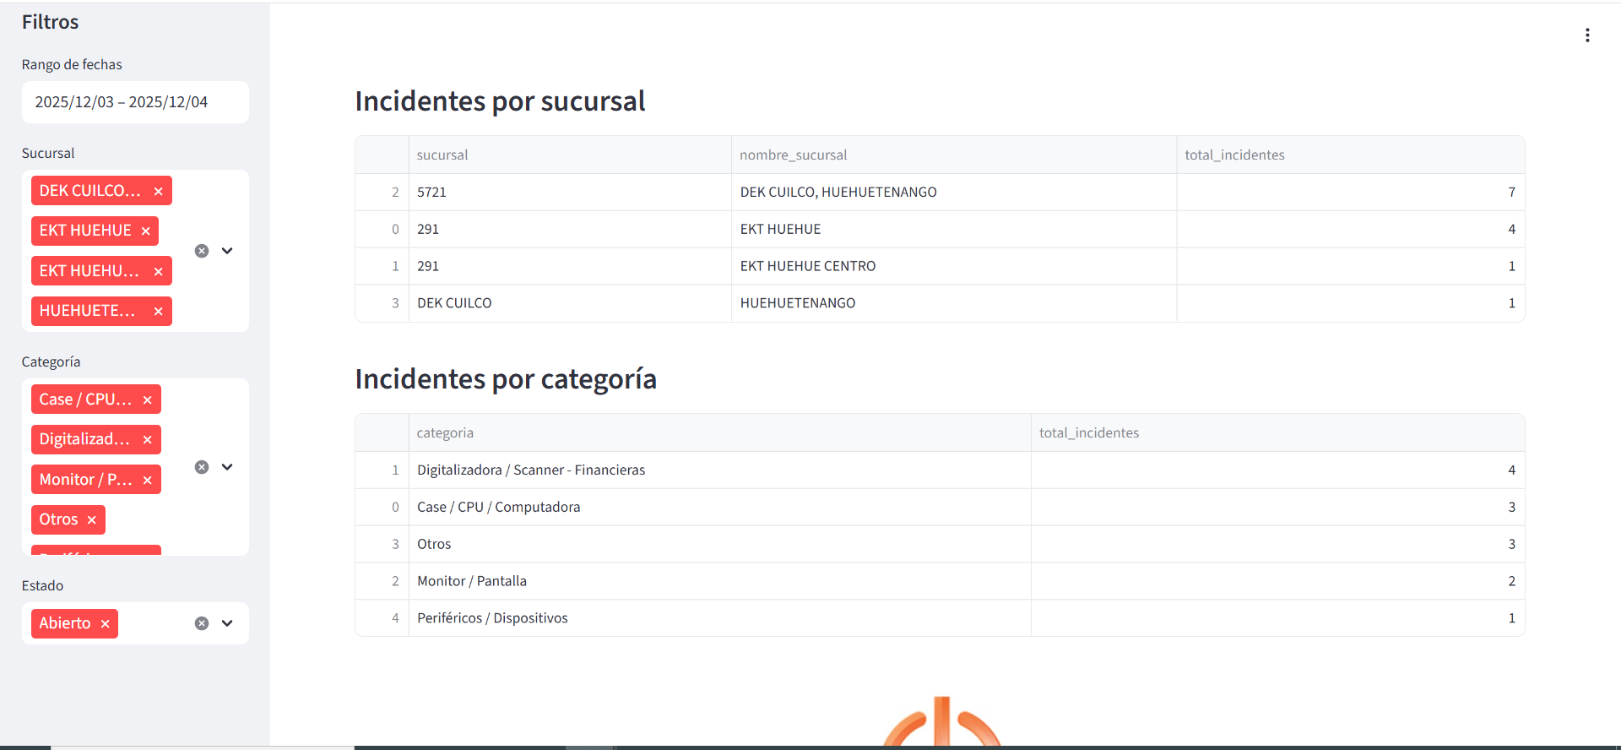
Apartado 07
Registros de incidentes + Dashboard
pág.
012

Slide 13
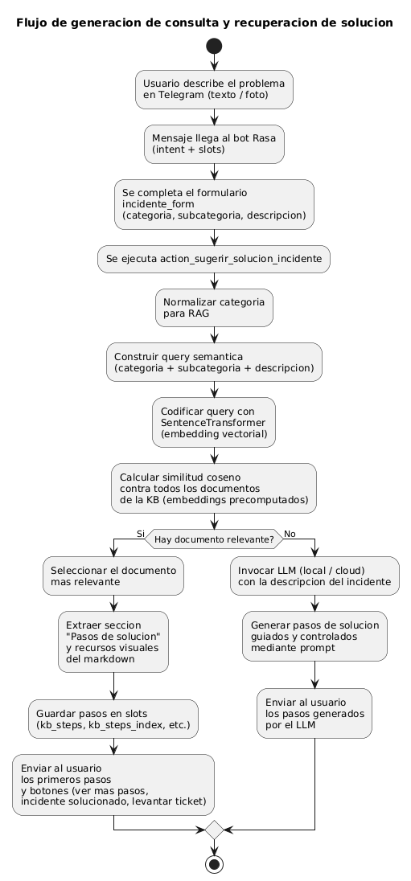
Apartado 08
Flujo de trabajo del chatbot
pág.
013

Slide 14
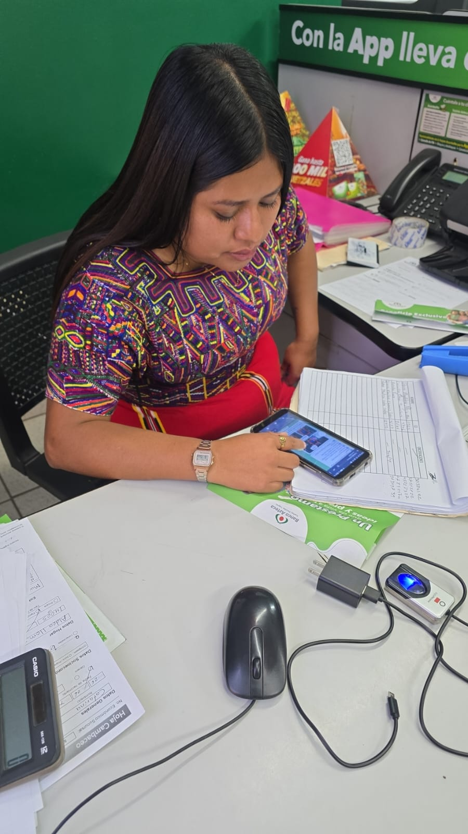
Apartado 08
Flujo de trabajo del chatbot
pág.
014

Slide 15
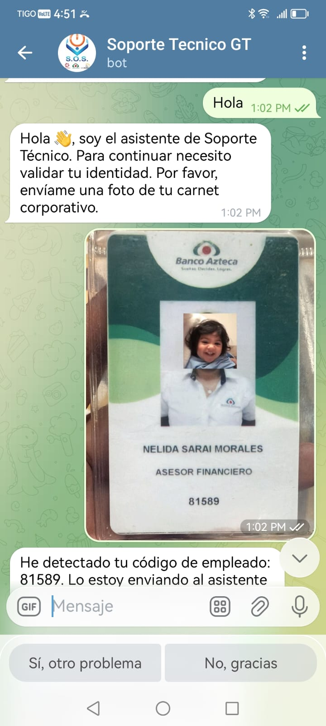
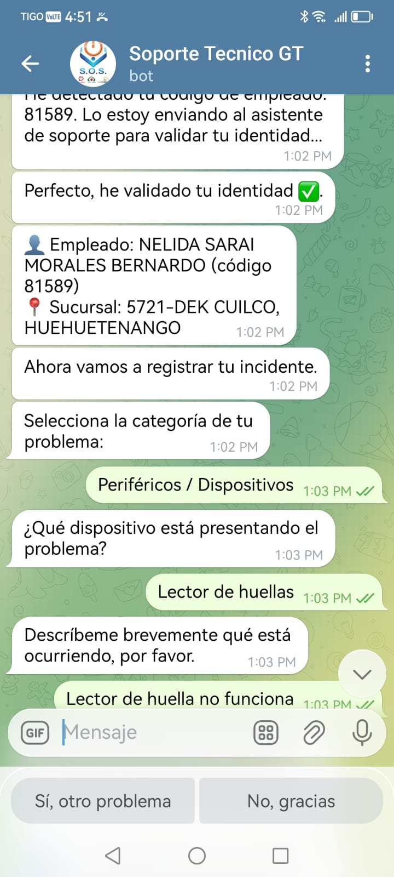
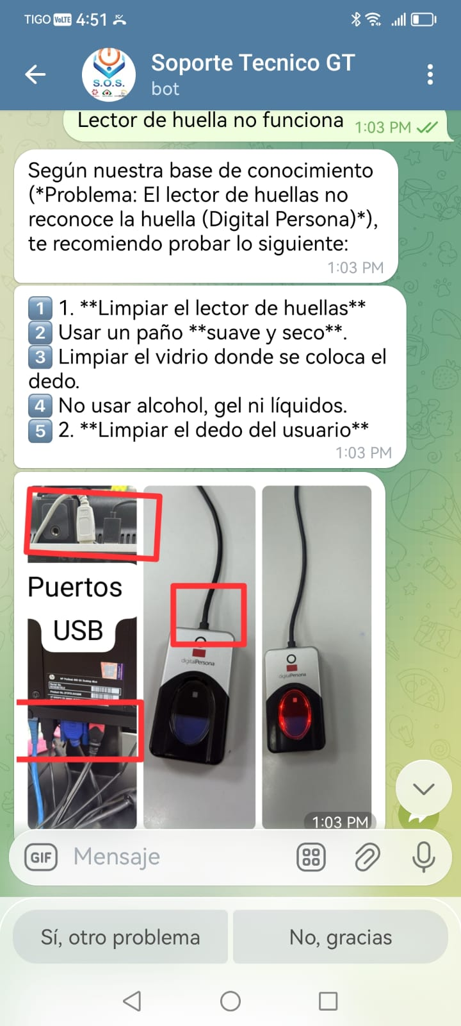
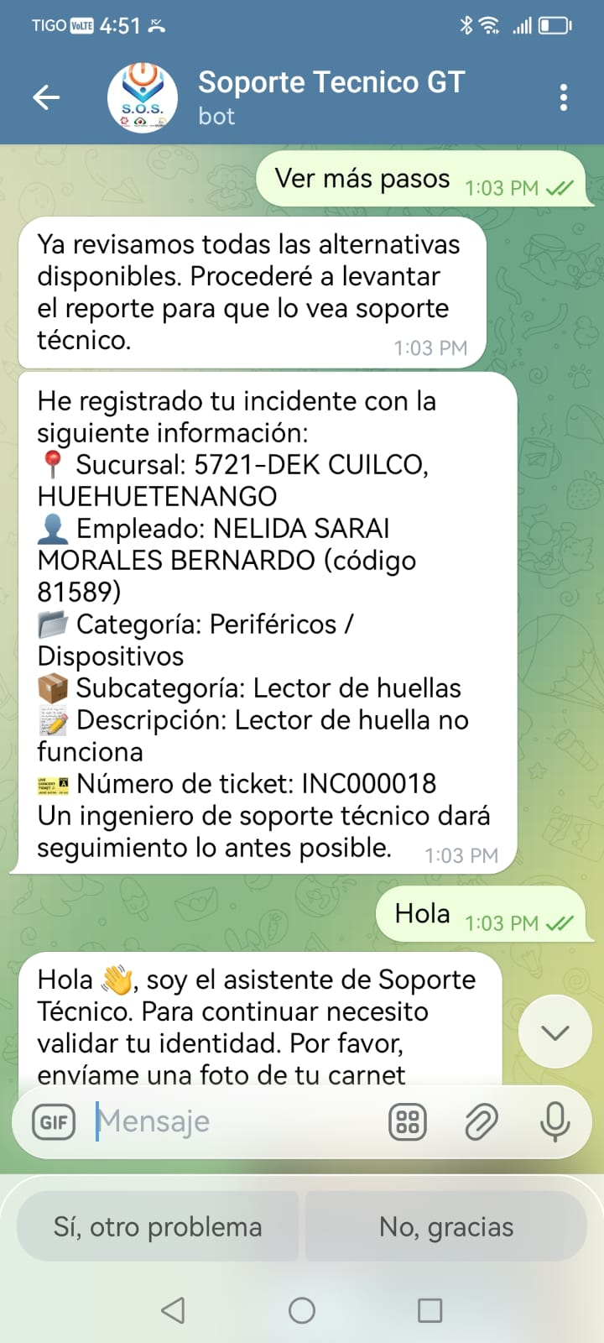
Apartado 08
Flujo de trabajo del chatbot
pág.
015

Slide 16
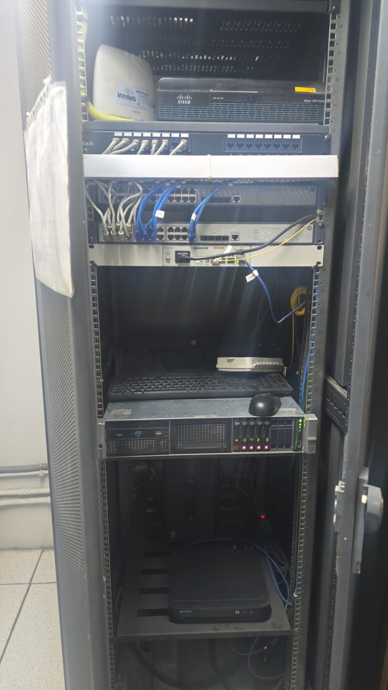
Apartado 09
Trabajo Futuro
pág.
016

Slide 17
demo

Slide 18
muchas gracias

